Slide 1



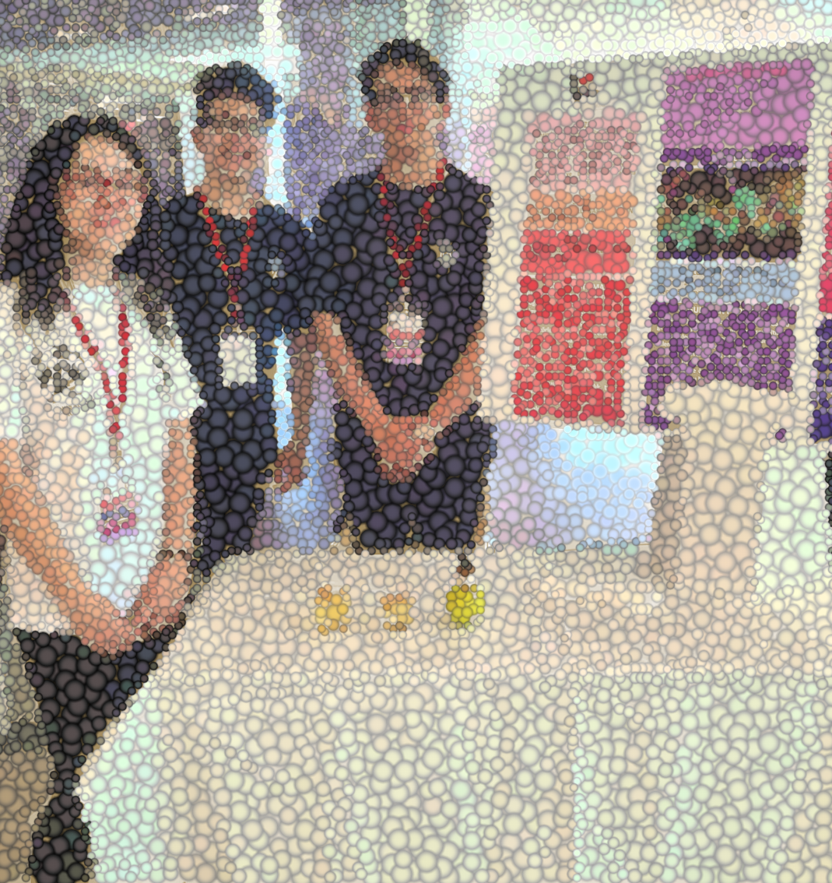
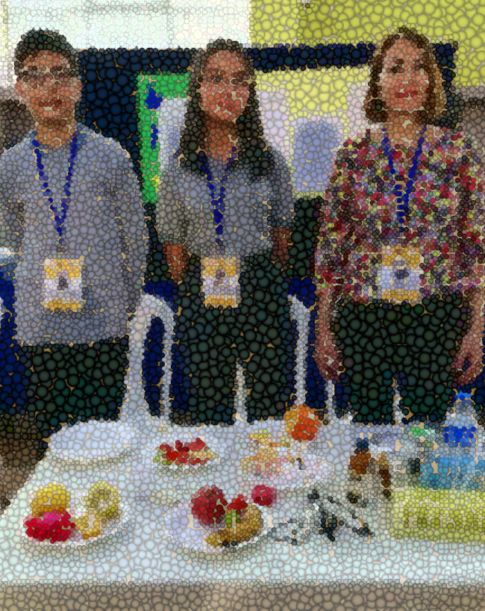
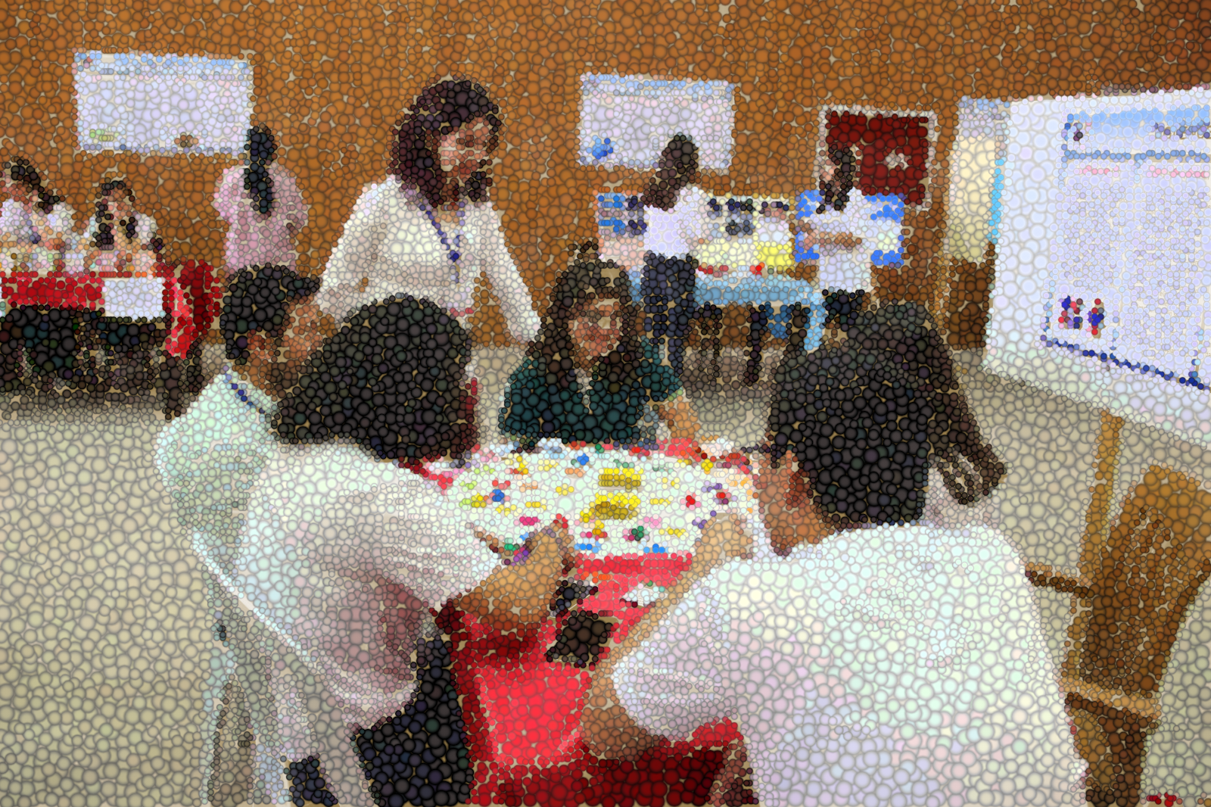
TÜBİTAK
BİLİM FUARLARI
4006 A
4006 B
DENİZLİ İL MİLLİ EĞİTİM MÜDÜRLÜĞÜ
Emel Değirmencioğlu
TÜBİTAK Denizli MEM Ar-Ge İl Temsilcisi
2023 Ocak

Slide 2
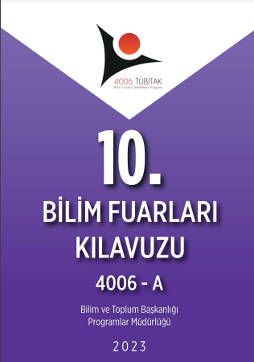
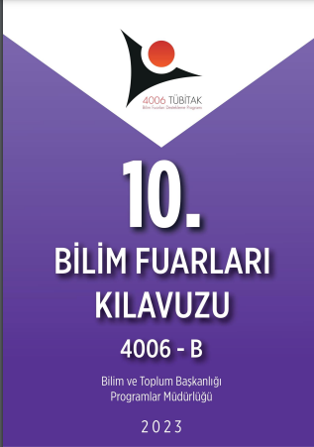
YÜRÜTÜCÜ
ÖĞRETMENLERİMİZ
MUTLAKA OKUMALI !
https://tubitak.gov.tr/sites/default/files/18842/4006-a_kilavuz-ocak2023.pdf
https://tubitak.gov.tr/sites/default/files/18842/4006-a_kilavuz-ocak2023.pdf

Slide 3
Kavramlar
İzleyici
Yürütücü
Alt Proje
Danışman
Bilim Fuarı

Slide 4
Süreç
KAYIT
BAŞVURU
DEĞERLENDİRME
(3 Kişi)
SÖZLEŞME
(e-İmza)
FUAR-İZLEME
RAPORLAMA

Slide 5
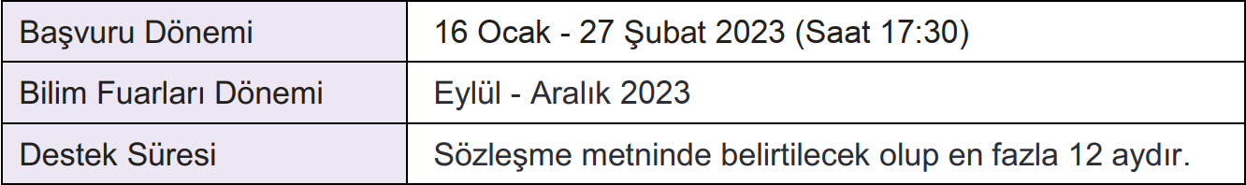
Çağrı Amacı
Program ile 5-12. sınıf öğrencilerinin;
• günlük hayatta karşılaşılan problemlere çözüm bulması,
• bilimsel süreç ve yaşam becerilerini kazanması,
• takım çalışması içerisinde proje hazırlama konusunda yeni ortam ve olanaklarla karşılaşması amaçlanmaktadır.
Çağrı Takvimi
Fuar tarihleri 6 Ekim 2023 tarihine kadar yürütücüler tarafından değiştirilebilir.

Slide 6
Öğrencilerimize Kazandırdıkları
Bilimsel bilgi ve bilimin doğası ile ilgili
21. yüzyıl becerileri
Bilimsel yöntem
Gözlem ve deney yoluyla elde edilen verilerden çıkarımda bulunma
Hipotez ve tahmin
Hayal gücü ve yaratıcılık
Bilimsel bilginin tarihsel gelişimi
Bilim ve sorgulama
Bilimsel düşünmenin çeşitliliği
Bilimsel bilginin kesin doğru olmayan/değişebilir doğası
Bilimsel bilginin öznelliği
Bilimsel bilginin gelişimi ve disiplinler arası çalışma
Problem çözme
İletişim
İşbirliği
Yaratıcılık ve yenilik
Eleştirel düşünme
Karar verme
Bilgi, teknoloji ve medya okuryazarlığı
Sorumluluk
Liderlik
Üretkenlik
Esneklik ve uyum
Girişimcilik

Slide 7
Bilim Fuarı Avantajları
Fuar bitiminde verilecek Katılım Belgesi ile;
BİLSEM öğretmenliği başvurularında ek puan
İdarecilik başvurularında ek puan
Fuar başvurusu kabul edilen okullarımızda öğretmenlerimiz mevzuata uygun olarak Eylül 2023 tarihinden fuar tarihine kadar egzersiz açılabilir.
Fuarda görev alan öğrencilerimizin katılım belgeleri e-okul sosyal etkinlik modülüne işlenebilmektedir.
İl Milli Eğitim ERASMUS+ Akreditasyon başvurularında ek puan alınabilir.

Slide 8
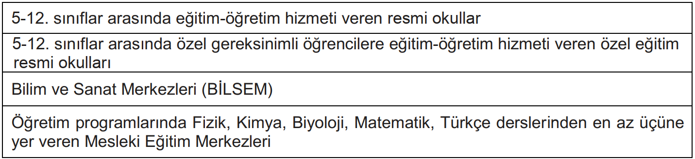
Başvuru Yapabilecek Kurum ve Kuruluşlar
Yürütücü
Proje yürütücüsü kurum/kuruluşta kadrolu ve tam zamanlı görevli öğretmenler
(sözleşmeli öğretmenler dâhil) proje yürütücüsü olabilir. Ücretli öğretmenler,
kurum/kuruluş müdürü veya müdür yardımcıları proje yürütücüsü olamaz. Başvuruda e-imza ihtiyacı yoktur.

Slide 9
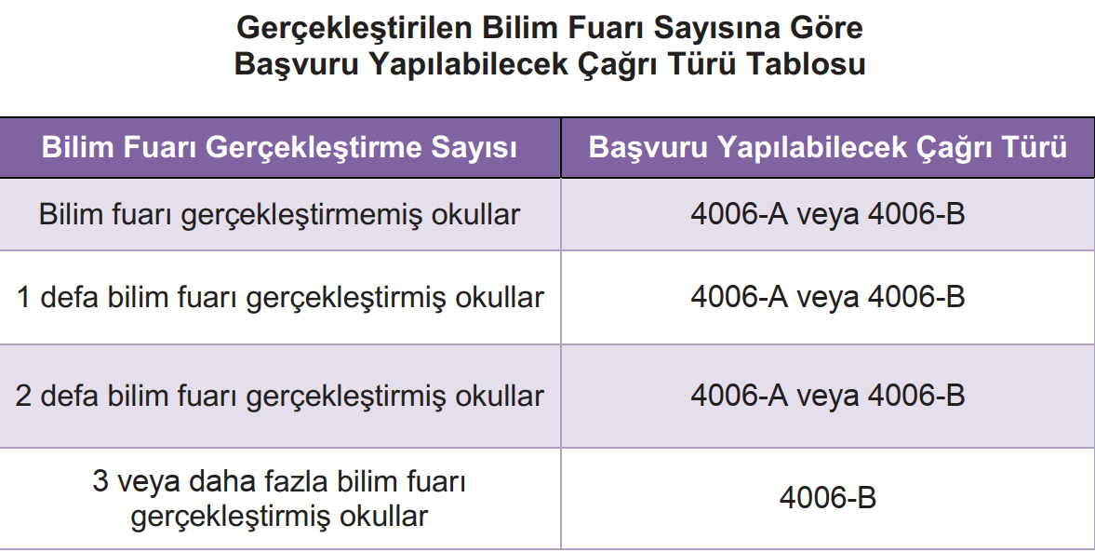
Programa 4006-A ve 4006-B olarak iki çağrı şeklinde çıkılmıştır.
4006-A çağrısına, 2014 yılından itibaren bilim fuarı gerçekleştirmemiş veya en fazla 2 bilim fuarı gerçekleştirmiş kurum/kuruluşlar
4006- B çağrısına, 2014 yılından itibaren 3 veya daha fazla bilim fuarı gerçekleştirmiş kurum/kuruluşlar
* Bir kurum/kuruluş aynı çağrı döneminde sadece bir çağrıya (4006-A ya da 4006-B) başvurabilir. İki çağrıya
aynı dönemde başvuruda bulunamaz.

Slide 10
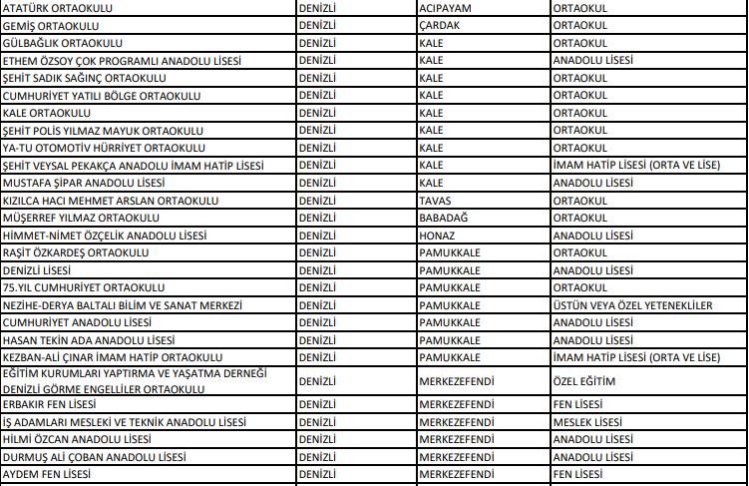
4006-B PROGRAMINA BAŞVURU YAPMASI GEREKEN OKULLARIMIZ

Slide 11
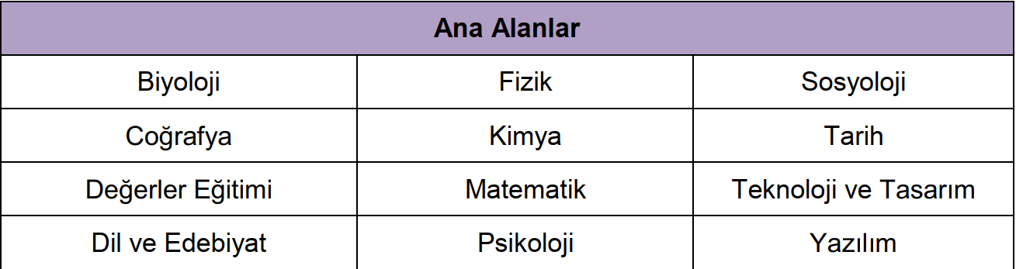
Çağrı Alanları
Programa 12 ana alan ve 23 yeni tematik konu eklenmiştir. (2204 yarışmalarına uyum)
4006-A çağrısı kapsamında gerçekleştirilen bilim fuarı tematik konulardan en az beş (5) tanesini içeren alt projelerden oluşur.
4006-B çağrısı kapsamında gerçekleştirilen bilim fuarı en fazla 3 farklı tematik konudan hazırlanacak alt projelerden oluşur. Seçilecek tematik konular ise toplamda en az 3 farklı ana alan ile ilişkilendirilmelidir.

Slide 12
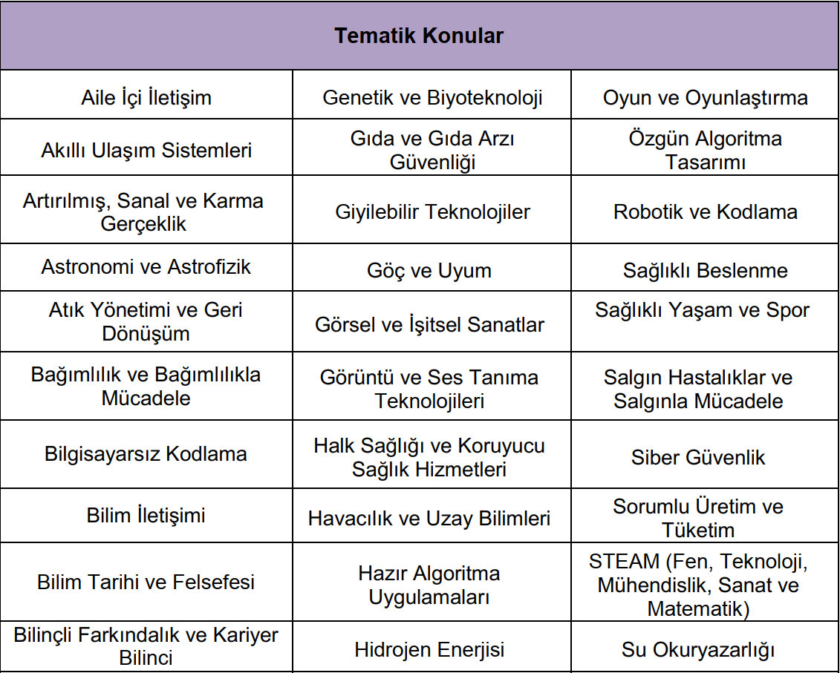
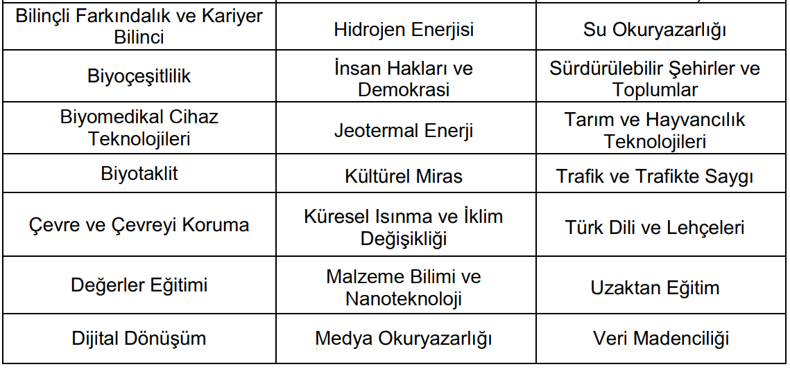
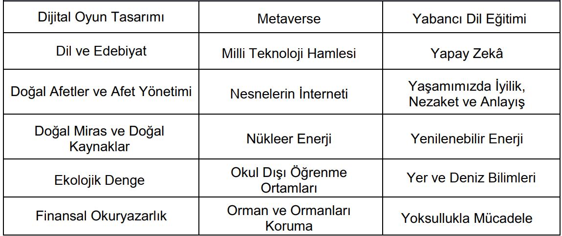

Slide 13
Ortak Proje
Aynı ilde yer alan iki kurum/kuruluşun programa birlikte başvuru yapmalarına imkân sağlanmakta ve bu şekilde yapılan başvurulara değerlendirme aşamasında +1 puan verilmektedir.
Ortak proje başvurusu yapan kurum/kuruluşlardan biri 3 veya daha fazla bilim fuarı gerçekleştirmiş ise ortak proje başvurusu 4006-B çağrısına yapılmalıdır.
İki kurum/kuruluşun ortak proje başvurusunda her bir alt projede iki okuldan da
öğrencinin görev alma şartı bulunmaktadır.
*Aynı bahçede yer alan ya da birbirine yakın okullar bu konuda girişimde bulunabilir.
(BİLSEM + lise, özel eğitim + ortaokul vb.). Aynı şekilde özel eğitim kademeleri arasında da ortak başvuru yapılabilir, biri yürütücü diğeri katılımcı kuruluş olarak.
Alt proje konusunda ise, özel eğitim kurumu ile yapılan bir ortak başvuruda Yürütücü Kurum/Kuruluş'un (başvuru yapan kurumun) tabi olduğu kural geçerlidir. Örneğin özel eğitim + ortaokul ortak başvurusunda, Yürütücü Kurum özel eğitim okulu ise yüklenmesi gereken en az alt proje sayısı 5, Yürütücü Kurum ortaokul ise 10 olacaktır.

Slide 14
Görev Alan Öğrenci ve Danışmanlar
Bilim Fuarı genelinde yürütücü hariç en az 2 danışman öğretmenin görev alması gerekir. Ortak proje başvurusu yapmaları durumunda, Bilim fuarında her iki kurum/kuruluştan danışman öğretmenlerin görev alması gerekir.
Görevli öğrenci sayısını fuar sunumunda 2 kişiyle sınırlamak (t-shirt, yaka kartı maliyeti vb.) fakat projeyi hazırlayan öğrenci sayısını 8 e kadar (katılım belgesi almaları açısından) kullanmak önerilir.
Sergilenecek her bir alt projede en az 2 en fazla 8 öğrenci ve en fazla 4 danışman öğretmen görev alır. Ortak proje başvurusu yapmaları durumunda hazırlanacak her bir alt projede iki kurum/kuruluş öğrencilerinin de görev alması gerekir.
Yürütücü öğretmenin tayin olması beklenen, görevlendirme ile çalışan , idareci olmayı düşünen öğretmen olmaması, süreci daha sağlıklı kılacaktır.

Slide 15
Fuarın Zamanı ve Yeri
Projesi desteklenen kurum/kuruluşlar, belirtilen fuar döneminde en az iki (2), en fazla üç (3) tam gün eğitim-öğretim saatleri süresince Bilim Fuarını gerçekleştirmek zorundadır.
***(2 gün tercih etmenizi öneririz. Başlama saati en geç 10.00 olabilir.) Tarih belirlerken resmi tatil, yazılı dönemlerini dikkate almanızı öneririz)
İki kurum/kuruluşun ortak proje başvurusu yapmaları durumunda Bilim Fuarı, proje yürütücüsü kurum/kuruluşun yerleşkesinde ve 4006-A Bilim Fuarları Kılavuzu’nda belirtildiği şekilde gerçekleştirilir.

Slide 16
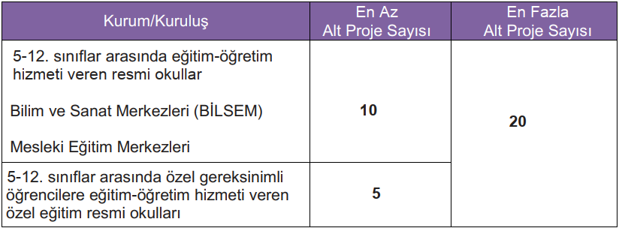
Kurum/kuruluşlar programa en fazla 20 alt proje ile başvuruda bulunabilmektedir.
Alt Proje Sayıları
*Alt proje sayınız en alt sınırda olmamalı !

Slide 17
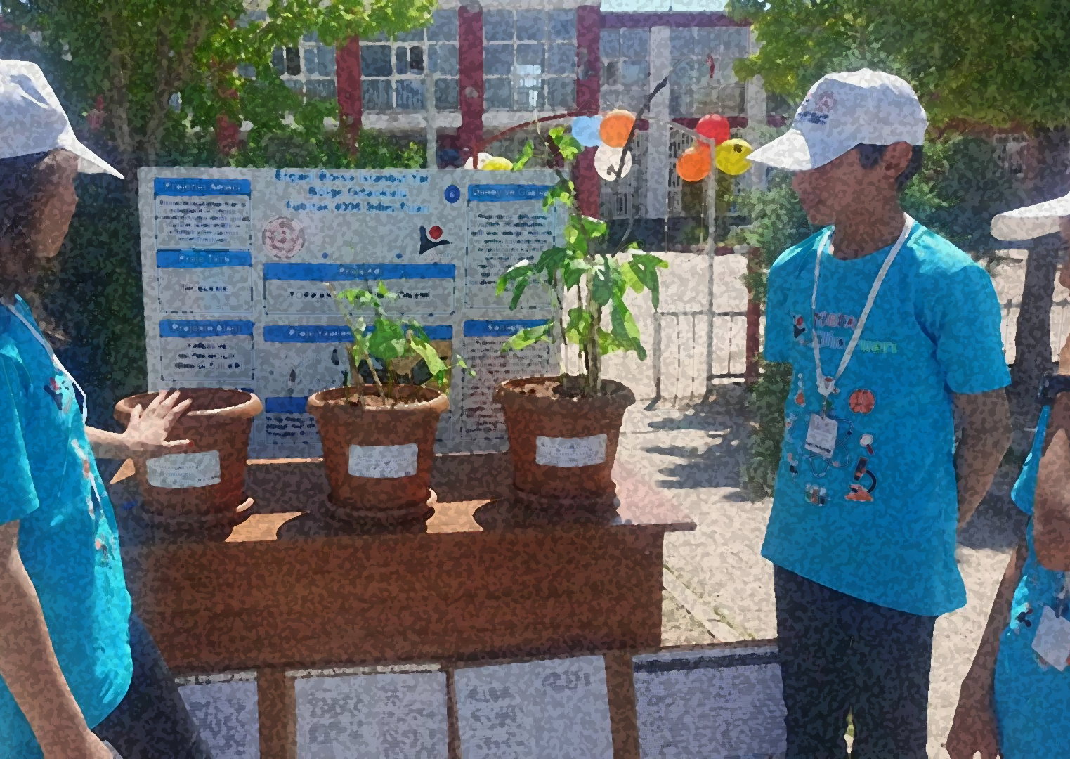
Alt Proje Türleri
Araştırma
(Hipotez- Yeni bilgi)
Tasarım
(Ürün)
İnceleme
(Bilgilendirme)
Başvuruda, alt proje türlerinin hepsi yer almalıdır, bu dağılım değerlendirme sürecinde dikkate alınır

Slide 18
ARAŞTIRMA ALT PROJELERİ HAZIRLAMA SÜRECİ
Yöntem kısmında alt projenin türüne göre aşağıdaki basamaklara değinilmelidir
1. Alt Proje Konusunu Belirleme
2. Araştırma Yapma
3. Hipotez Kurma
4. Deney ve Gözlem Zamanı (Gelecek zaman kipiyle yazılmalı)
5. Veri Toplama, Değerlendirme ve Sonuç (Gelecek zaman kipiyle ulaşılması beklenen sonuçlar şeklinde yazılmalı)
6. Alt Proje Posteri Hazırlama
İNCELEME ALT PROJELERİ HAZIRLAMA SÜRECİ
Yöntem kısmında alt projenin türüne göre aşağıdaki basamaklara değinilmelidir
1. Araştırma Konusu/ Sorusu Belirleme
2. Anahtar Sözlükleri Belirleme
3. Kaynak Taraması Yapma (Gelecek zaman kipiyle yazılmalı)
4. Kaynakları sentezleme (Gelecek zaman kipiyle ulaşılması beklenen sonuçlar şeklinde yazılmalı)
!!! İnceleme projesinde hipotez yazılmaz
TASARIM ALT PROJELERİ HAZIRLAMA SÜRECİ
Yöntem kısmında alt projenin türüne göre aşağıdaki basamaklara değinilmelidir
1. Problemi Belirleme
2. Problemi Araştırma
3. Gereksinimleri Belirleme
4. Olası Çözümler Geliştirme (Gelecek zaman kipiyle yazılmalı)
5. En İyi Çözümü Seçme (Gelecek zaman kipiyle yazılmalı)
6. Prototip Oluşturma/Yapılandırma (Gelecek zaman kipiyle ulaşılması beklenen sonuçlar şeklinde yazılmalı)
7. Çözümleri Test Etme ve Değerlendirme (Gelecek zaman kipiyle ulaşılması beklenen sonuçlar şeklinde yazılmalı)
8. Sonuçları Raporlaştırma

Slide 19
Alt proje bölümleri
Projeler hazırlanırken yapılabilir, düşük maliyetli fakat bilimsel değeri olan, daha ilimize yakın çevremize özgü olanlar tercih edilmeli, kabul edildikten sonraki süreç de düşünülmelidir.
Popüler bilim haberleri bu konuda güzel kaynak sunabilir, Teknofest, 2204 hazırlığındaki projeleri değerlendirebilirsiniz.)
Amaç, yöntem ve beklenen sonuç
Amaç, en az 20 en fazla 50 kelime
Yöntem en az 50 en fazla 150 kelime
Beklenen sonuç ise en az 50 en fazla 150 kelime
Bilim Fuarlarına başvuruda bulunan öğrencilerin 2204-A Lise Öğrencileri Araştırma Projeleri, 2204-B Ortaokul Öğrencileri Araştırma Projeleri, 2204-C Lise Öğrencileri Kutup Araştırma Projeleri ve 2204-D Lise Öğrencileri İklim Değişikliği Araştırma Projeleri Yarışmalarına katılmaları önerilir.

Slide 20
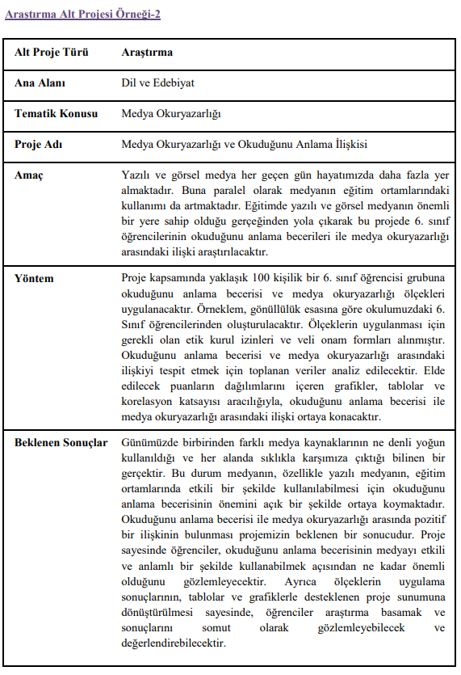

Slide 21
Fuar Maddi Destek Miktarı
4006 – A
Bilim fuarı hazırlık desteği
2.500 TL (KDV dâhil)
Sergilenecek her bir alt proje için
300 TL (KDV dâhil)
Maksimum 20 alt projesi kabul edilen bir proje yürütücüsüne toplam 8.500 TL (KDV dâhil) proje destek miktarı ödenir. (azami PTİ 425 tl.)
4006 – B
Bilim fuarı hazırlık desteği
3.300 TL (KDV dâhil)
Sergilenecek her bir alt proje için
390 TL (KDV dâhil)
Maksimum 20 alt projesi kabul edilen bir proje yürütücüsüne toplam 11.100TL (KDV dâhil) proje destek miktarı ödenir. (azami PTİ 555 tl.)
Sonuç raporunun kabulünden sonra proje yürütücülerine toplam destek miktarının %5’i kadar PTİ (Proje Teşvik İkramiyesi). Yürütücümüzün azami ölçüde PTİ alabilmesi için 20 proje başvurusu yapmasını tavsiye ederiz.

Slide 22
Benzerlik oranının alt projenin özgünlüğünü olumsuz etkileyecek düzeyde olduğunun tespiti halinde başvuru (değerlendirmeye alınmaksızın) iade edilir.
Özgünlük / Benzerlik
Projenin içerik olarak daha önce ya da mevcut çağrı kapsamında sunulan başka bir alt proje önerisi ile benzer olma durumunun tespiti halinde TÜBİTAK Araştırma ve Yayın Etiği Kurulu Çalışma Esasları ve/veya TÜBİTAK Bilim ve Toplum Daire Başkanlığı Tarafından Yürütülecek Programlara İlişkin Yönetmeliğin 17. maddesine göre hareket edilir.

Slide 23

Programın genel amaçları ile tamamen örtüşmeyip bilimsel bir yaklaşım içermeyen,
Bilimsel etik ilkeler (başkalarının fikirlerini, yöntemlerini aynen kullanma gibi) dikkate alınmadan hazırlanan,
İnsan ve hayvan sağlığı için risk ve tehlike içeren her türlü deney ve uygulamalar (yanma deneyleri, krem, dezenfektan üretimi vb.)
Veri toplama aracı/araçları sisteme yüklenmemiş ve/veya bu veri toplama aracı/araçları için gerekli resmi veya etik kurul izinleri alınmamış (İlçe Milli Eğitim Müdürlüklerinde TÜBİTAK projeleri için araştırma izin komisyonu bulunmaktadır.)
Projelerde
Dikkat
Edilecekler!

Slide 24
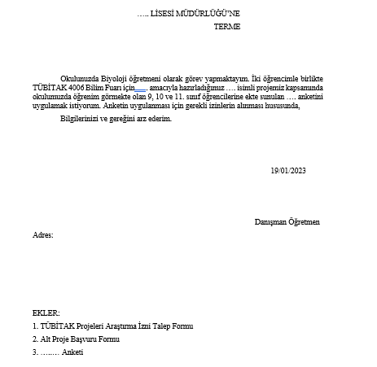
Araştırma Uygulama İzni
ÇÇARDAK
İl/İlçe Milli Eğitim Müdürlüklerinden öğrenci, öğretmen ve veliler üzerinde uygulanacak veri toplama araçları için izin alınabilir.
Bunların dışındaki kişiler için (belli bir yerde yaşayan halk, üniversite öğrencileri, yabancılar vb..) İl/İlçe Milli Eğitim Müdürlüklerinin izin verme yetkisi yoktur. Kaymakamlığa başvurulmalıdır.
Araştırma uygulama izni için danışman öğretmen tarafından kuruma dilekçe yazılır. Dilekçeye ek olarak;
Alt proje başvuru formu (amaç, yöntem, beklenen sonuç yazan)
Veri toplama araçları sunulur.
Kurum dilekçeyi üst yazı ile İlçe Milli Eğitim Müdürlüğü’ne gönderir. Başvuru İlçe Milli Eğitim Müdürlüğü’nde bulunan komisyon tarafından değerlendirilip cevaplanır.

Slide 25
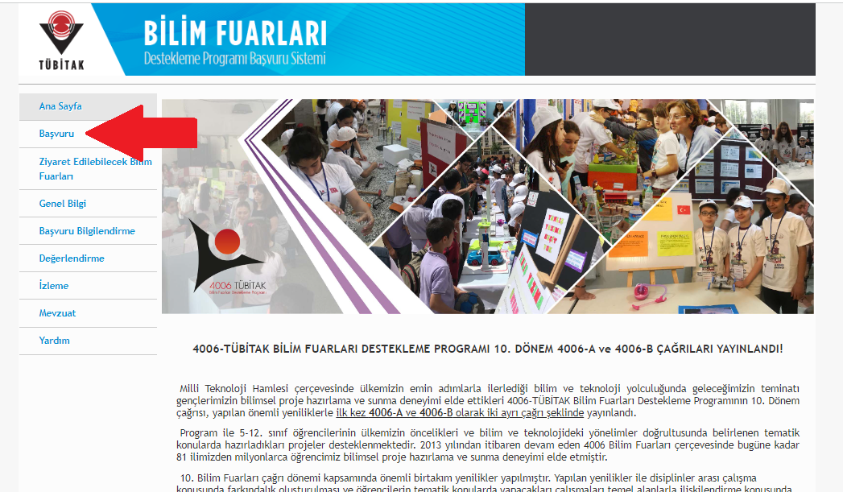
https://bilimiz.tubitak.gov.tr/bilimFuari.htm

Slide 27
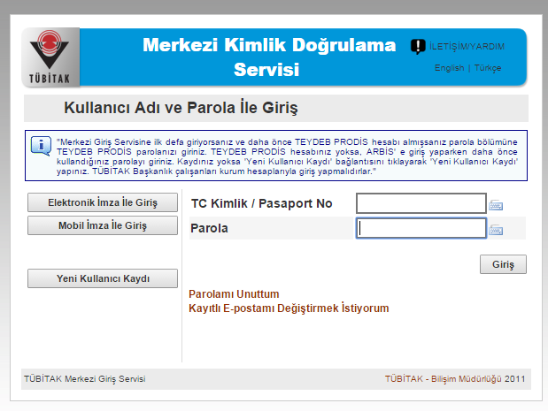

Slide 30
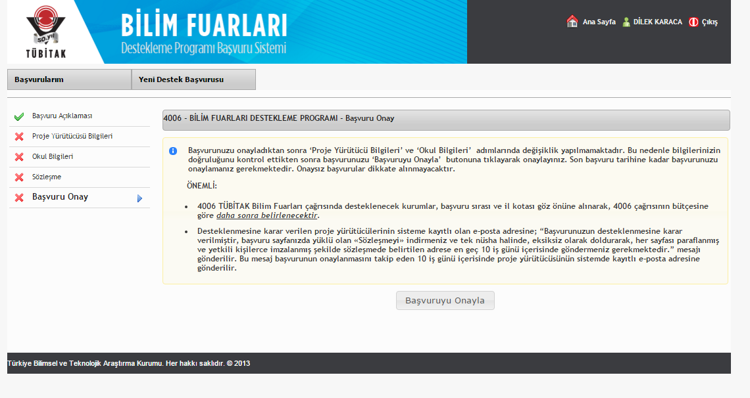

Slide 31
Sözleşmenin İmzalanması
Proje yürütücüsünün başvuru sırasında beyan ettiği e-posta adresine sözleşme linki gönderilir. Sözleşme;
Proje Yürütücüsü,
Proje Yürütücüsü Kurum/Kuruluş Müdürü ve
İl/İlçe Milli Eğitim Müdürü
tarafından e-imza ile imzalanır.
İki kurum/kuruluşun ortak proje başvurusu yapmaları durumunda Sözleşme;
Proje Yürütücüsü,
Proje Yürütücüsü Kurum/Kuruluş Müdürü,
Katılımcı Kurum/Kuruluş Müdürü ve
İl/İlçe Milli Eğitim Müdürü
(okullar iki ilçedense iki ilçe müd.) tarafından e-imza ile imzalanır.

Slide 32
Önemli TÜBİTAK İletişim Adresleri
Tüm duyurular ve bilgilendirmeler için: http://bilimiz.tubitak.gov.tr http://www.tubitak.gov.tr/4006
Proje başvuru ve yürütme süreci ile ilgili sorularınız için: bt4006@tubitak.gov.tr
Mali konular ve sözleşmeler için: bito-mades-proje@tubitak.gov.tr

Slide 33
DENİZLİ İL MİLLİ EĞİTİM MÜDÜRLÜĞÜ
PROJELERİNİZDE BAŞARILAR DİLERİZ
Denizli İl Milli Eğitim Müdürlüğü / Ar-Ge Birimi TÜBİTAK İl Temsilciliği
arge20tubitak@gmail.com
  0 539 653 99 36
Emel Değirmencioğlu
Ar-Ge TÜBİTAK İl Temsilcisi

